Slide 1
ChronicCare
만성질환자 관리 웹앱
고혈압·당뇨 환자가 스스로 측정값을 기록하고, 임상 기준 기반 위험도를 자동으로 파악하는 개인 웹앱
개인 프로젝트(기획·설계·개발 100%) · 2026.06.21
발표자: 김준우

Slide 2
목차
Table of Contents
1
프로젝트 개요
5
시스템 아키텍처
2
문제 정의·모티브
6
핵심 구현·데모
3
주요 기능
7
성과·배운점
4
기술 스택

Slide 3
프로젝트 개요
기간 | 2026.06.21 (학기말 과제)
인원 | 1명(개인)
GitHub | SqurareEgg/ChronicCare
본인 기여도: 기획·설계·개발 100% — 처음 사용해보는 Blazor Server로 혼자 완성

Slide 4
문제 정의 · 모티브
• 고혈압·당뇨 같은 만성질환자가 스스로 측정값을 기록하고, 위험 수준을 자동으로 파악할 수 있는 시스템의 필요성
• 처음 사용해보는 Blazor Server로 기획부터 배포까지 혼자 완성한 학기말 개인 과제

Slide 5
주요 기능
• 👤 환자 등록/수정/목록
• 📊 혈압·혈당 측정값 등록 및 이력 조회
• ⚠️ 위험도 자동 계산 및 이상 알림 — RiskCalculator 클래스 기반
• 📈 월별 추이·위험군 분포 통계 대시보드
• 🔐 로그인(AuthService)

Slide 6
기술 스택
.NET
Blazor
MS SQL Server
Bootstrap
왜 이 기술인가
• Dapper + raw SQL — ORM 대신 직접 쿼리를 작성해, 위험도 계산에 들어가는 임상 기준값을 SQL 레벨에서 명확히 통제하기 위해 선택

Slide 7
시스템 아키텍처
• Blazor Server 단일 애플리케이션 → Dapper → MS SQL Server
• DB 스키마는 SQL/ChronicCareDB_Setup.sql로 별도 관리
• [DevOps & Test] 없음 — 개인 학기말 과제 규모

Slide 8
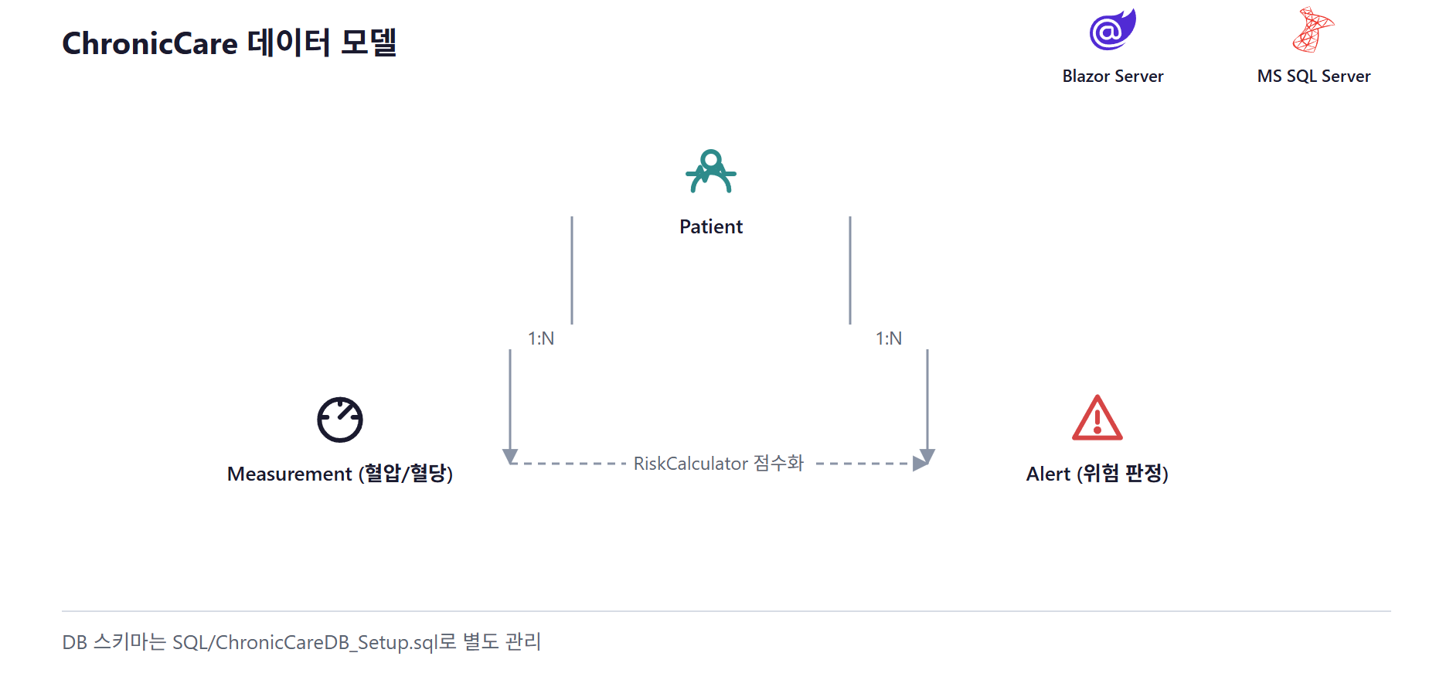
데이터베이스 설계 (★ 확장)

Slide 9
핵심 구현 · 데모
공복혈당·혈압 등 임상 진단 기준과 유사한 임계값으로 위험도를 점수화해 정상/주의/위험 3단계로 자동 판정
int score = 0;
if (fastingGlucose >= 126) score += 2;
else if (fastingGlucose >= 100) score += 1;
if (systolic >= 140) score += 2;
else if (systolic >= 120) score += 1;
// ...diastolic 동일 로직
return ScoreToLevel(score); // 정상/주의/위험
[ 실제 화면 스크린샷 삽입 ]
(위험도 통계 대시보드)
공복혈당(126/100mg/dL), 수축기혈압(140/120), 이완기혈압(90/80) 등 임상 기준과 유사한 임계값으로 0~2점을 매기고 합산 점수로 3단계 판정.

Slide 10
성과 · 배운점
성과
배운점
• 개인 학기말 과제로 기획부터 배포까지 단독 완성
• 위험도 계산처럼 도메인 지식(임상 기준)이 필요한 로직은 코드보다 기준을 조사하고 정하는 데 더 많은 시간이 든다는 것을 배움

Slide 11
감사합니다
GitHub: github.com/SqurareEgg/ChronicCare
이메일: kjw5262@naver.com

